Slide 1
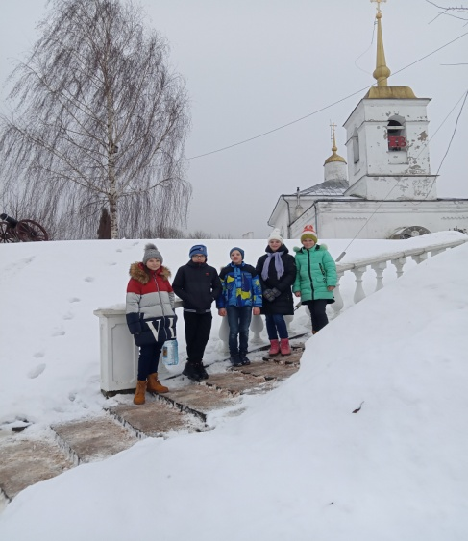
ГОСУДАРСТВЕННОЕ БЮДЖЕТНОЕ ОБЩЕОБРАЗОВАТЕЛЬНОЕ УЧРЕЖДЕНИЕ ЛЕНИНГРАДСКОЙ ОБЛАСТИ «СЛАНЦЕВСКАЯ ШКОЛА – ИНЕТРНАТ, РЕАЛИЗУЮЩАЯ АДАПТИРОВАННЫЕ ОБРАЗОВАТЕЛЬНЫЕ ПРОГРАММЫ»
Экскурсия
в храм Архангела Михаила
с обучающимися 6класса
Подготовила: Брекова Г.Г. воспитатель высшей квалификационной категории

Slide 2
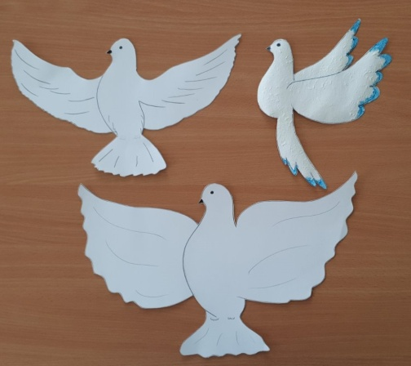
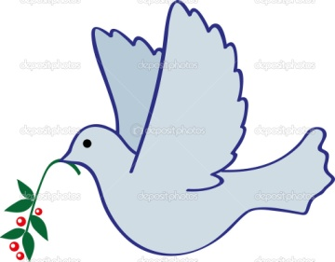
В канун праздника Крещение Господне восемнадцатого января у нас в классе прошло очень интересное занятие, на котором дети узнали, что в ночь с 18 на 19 января православные отмечают праздник Крещение Господне и о том, что Крещение Господне имеет еще одно название - Богоявление. Дети прочитали стихи, поговорки и приметы о Крещении. Также обучающиеся узнали, что в этот день Дух Святой сошел на Иисуса в виде белоснежного голубя, голубь в христианстве считается особой птицей, олицетворяющий чистоту и святость, на иконах Дух Святой изображается в виде огня или голубя. В этот день для того чтобы дети запомнили о занятии я предложила им сделать голубя из бумаги. Дома обучающиеся рассказали о празднике Крещение Господне родителям и подарили им голубей из бумаги, сделанные своими руками.

Slide 3
19 января у всех православных верующих отмечается Праздник Крещение Господне.
В этот день обучающиеся 6 класса совершили экскурсию к храму Архангела Михаила - самому древнему на территории Сланцевского края. Обучающиеся посетили храм, с большим интересом рассматривали убранство церкви, зажгли свечи. Затем отправились за святой водой. Ребята узнали много нового о празднике Крещения Господня и народных традициях, например, что окунувшись в этот день в прорубь, человек очищает свою душу и тело. Крещенской водой лечат раны, окропляют каждый уголок своего жилья - в доме будет порядок и покой, принимая святую воду каждый день по чайной ложечке натощак, можно оградить себя от болезней. Дети получили заряд положительных эмоций и новые хорошие впечатления.

Slide 4
Традиции празднования
В России на Крещение принято освящать воду, в том числе на естественных водоёмах, для чего во льду вырубается крестообразная прорубь — иорда́нь. Раньше в прорубь окунались прежде всего те, кто участвовал в святочных гаданиях и ряжении — чтобы смыть грехи. Считалось также, что в иордань уходит нечисть, свободно ходившая по земле все Святки. Освящённая в Крещение вода считается целебной. Духовенство на этот праздник облачается в белые ризы. Существует также народный обычай гадания (однако любое гадание полностью запрещено Церковью) на Крещение (гадания продолжаются и все предыдущие 12 дней Святок, начиная с Рождества). Народный русский календарь связывает праздник Крещения с морозами (т. н. «Крещенские морозы»).

Slide 5
Поговорки и приметы
Под Рождество и под Крещенье жгут навоз среди двора, чтоб родители на том свете согревались (курск.). До трех дней, до первого Спаса и после Крещения белья не трут. На протяжение двенадцати дней после водосвятия в проруби нельзя стирать. Коли на открытую воду пойдёт туман, то хлеба будет много. Коли в Крещенье собаки много лают, — будет вдоволь всякого зверя и дичи. Если в этот день погода ясная и холодная — лето будет засушливое; пасмурная и свежая — к обильному урожаю. Полный месяц — к большому весеннему разливу. Звездчатая ночь — лето будет сухое, урожай на горох и ягоды. Будет оттепель — к урожаю. Ясный день – к неурожаю. Ветер подует с юга — будет грозовое лето. Если во время литургии, особенно во время хождения на воду, идёт снег, то будущий год ожидается хлебородным, а от пчёл получится много роев. Не кормят кур, чтобы огородов не копали.

Slide 6
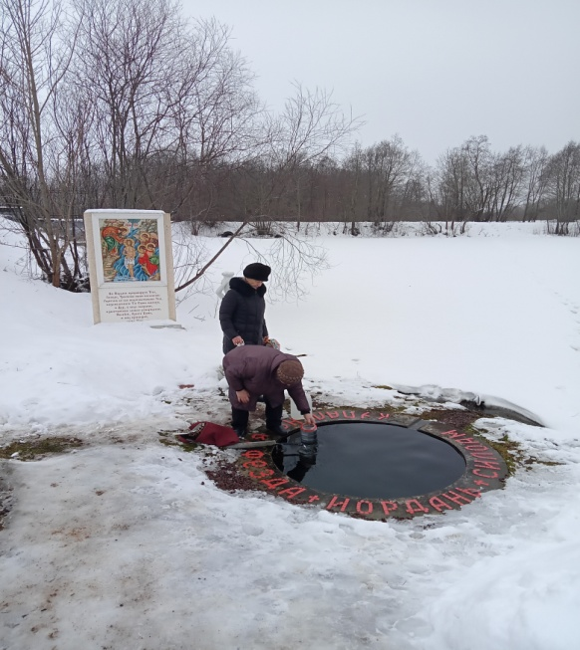
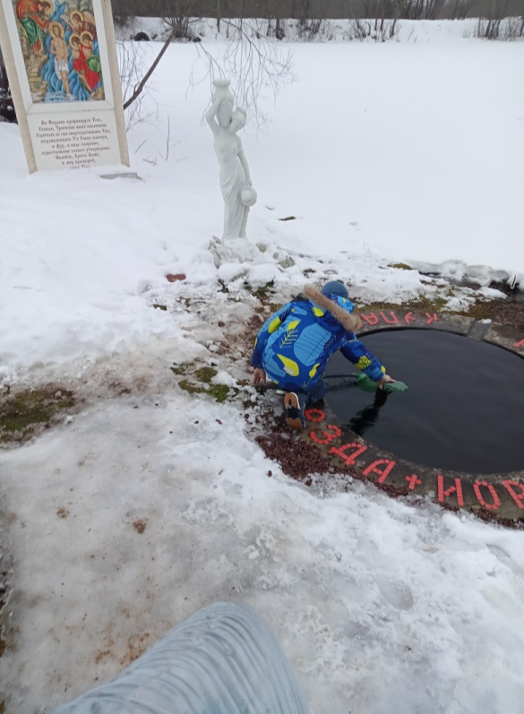
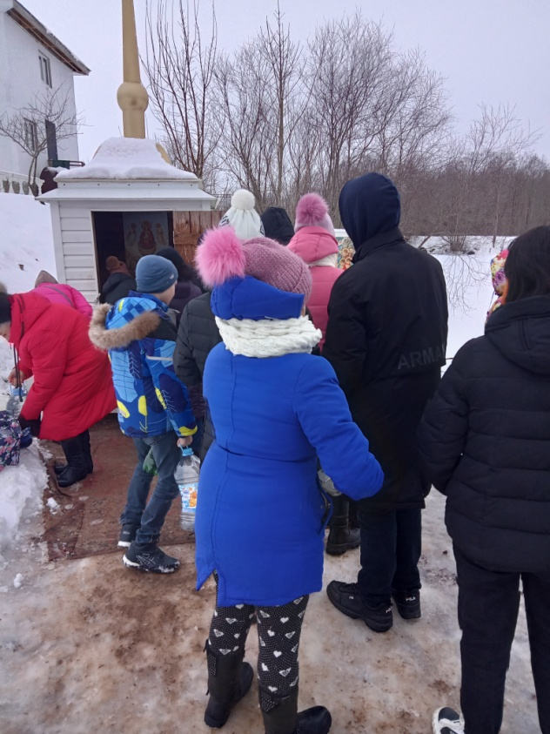
и мечты!
Обучающие увидели, сколько много людей в этот день пришли за святой водой. Все спокойно дождались своей очереди и набрали домой святой воды.

Slide 7
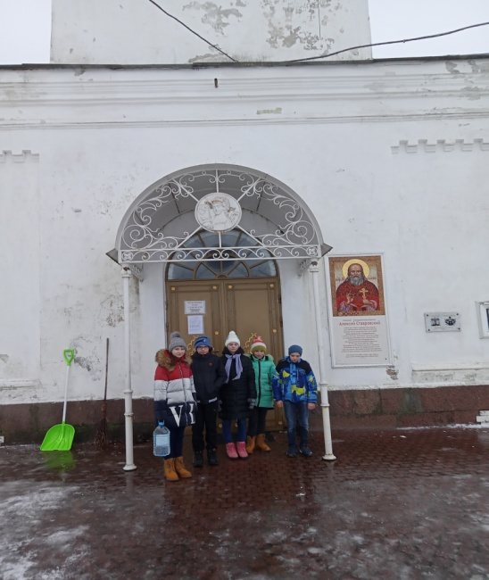
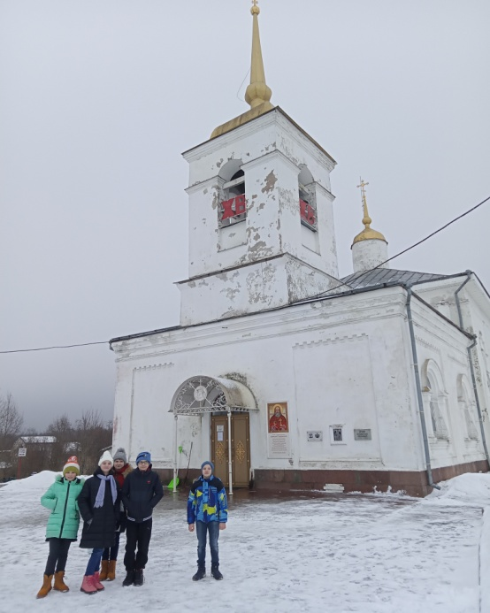
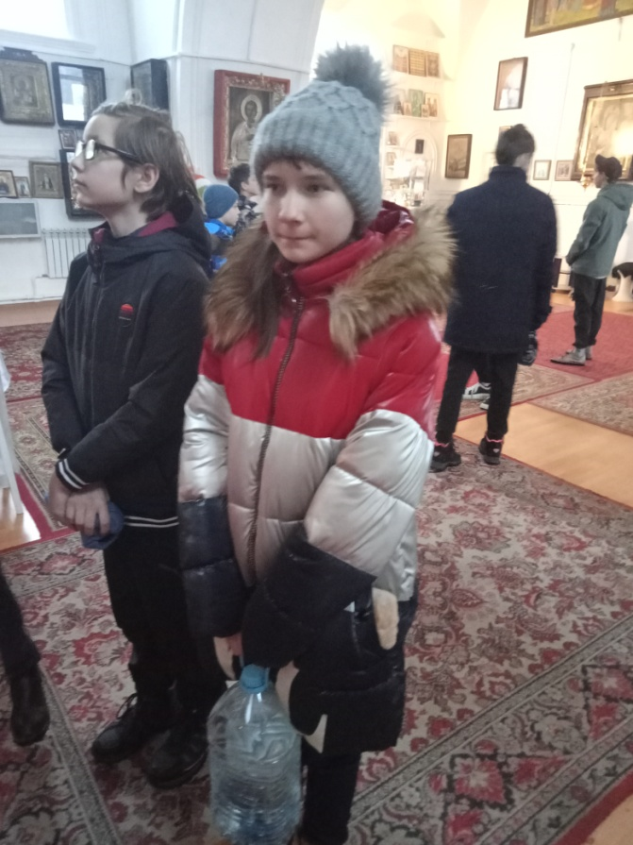
и мечты!
Красота собора заворожила детей.

Slide 8
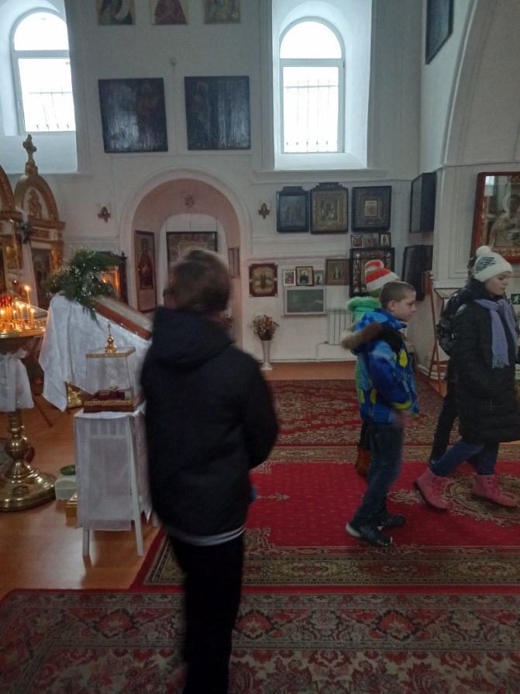
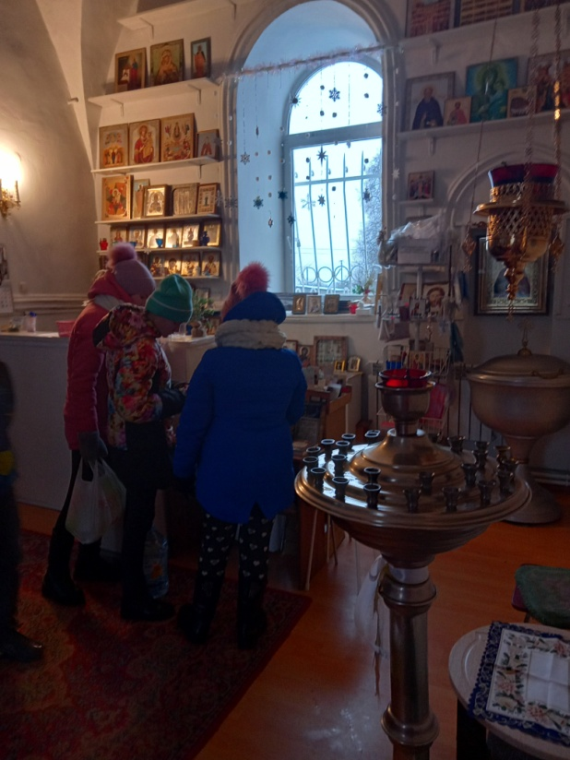
и мечты!
Некоторые обучающиеся купили и поставили свечи за здоровье своих близких.

Slide 9
и мечты!
Дети получили заряд положительных эмоций и новые хорошие впечатления.

